Slide 1


Основи програмування
Алгоритмізація
та програмування
Лектор
к.т.н. доцент кафедри програмних систем і технологій
КНУ ім. Тараса Шевченка
Ковалюк Тетяна Володимирівна
tkovalyuk@ukr.net
Лектор Ковалюк Тетяна Володимирівна
tkovalyuk@ukr.net

Slide 2
Лекція 1
Алгоритмізація
та програмування
Вимоги до компетентностей студента з ІПЗ.
Основні поняття програмування
Лектор к.т.н. доцент кафедри програмних систем і технологій
КНУ ім. Тараса Шевченка
Ковалюк Тетяна Володимирівна
tkovalyuk@ukr.net
Лектор Ковалюк Тетяна Володимирівна
tkovalyuk@ukr.net

Slide 4
Професійні ІТ-стандарти для України
Фахівець з
інформаційних
систем
Менеджер продуктів у сфері інформаційних технологій
Професійні
ІТ- стандарти
Керівник проектів
в області
інформаційних
технологій
Фахівець з
інформаційних
ресурсів
Фахівець з
розробки
програмного
забезпечення

Slide 5
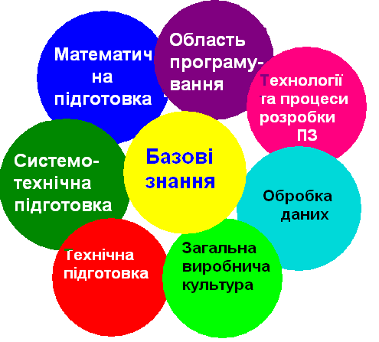
Базові знання
фахівця з розробки програмного забезпечення

Slide 6
Загальні компетентності випускника з ІПЗ
Здатність до абстрактного мислення, аналізу та синтезу.
Здатність застосовувати знання у практичних ситуаціях.
Знання та розуміння предметної області та розуміння професійної діяльності.
Здатність спілкуватися державною мовою як усно, так і письмово.
Здатність спілкуватися іноземною мовою.
Здатність вчитися і оволодівати сучасними знаннями.
Здатність до пошуку, оброблення та аналізу інформації з різних джерел.
Здатність генерувати нові ідеї (креативність).
Здатність працювати в команді.
Здатність бути критичним і самокритичним.
Здатність розробляти та управляти проектами.
Здатність приймати обґрунтовані рішення.
Здатність оцінювати та забезпечувати якість виконуваних робіт.
Визначеність і наполегливість щодо поставлених завдань і взятих обов’язків.
Здатність діяти на основі етичних міркувань

Slide 7

Лектор
Ковалюк Тетяна Володимирівна
tkovalyuk@ukr.net
Лектор, автор
Ковалюк Тетяна Володимирівна
tkovalyuk@ukr.net

Slide 8
Структура курсу
1. Поняття алгоритму та програми
3 Функції в С/C++/Python
4 Покажчики та посилання
5 Структури даних
6 Фундамент альні алгоритми
2 Оператори мов С / С++/Python
Основи програмування

Slide 9
Основна література
Ковалюк Т.В. Алгоритмізація та програмування. – Львів.: «Магнолія 2006», 2015. – 400 с.
Вирт Н. Алгоритмы + структуры данных = программы.— М.: Мир, 1985. — 406 с.
Дейтел Х. М., Дейтел П. Дж. Как программировать на С++. — М.: ЗАО «Издательство БИНОМ», 2009
Кёниг, Э., My Б. Эффективное программирование на C++. — М. : Издательский дом «Вильямс», 2007. — 384 с.
Седжвик Р. Фундаментальне алгоритмы на С++. — К.: Издательство «ДиаСофт», 2007. – 688 с.
Шилдт Г. Самоучитель C++. — СПб.: БХВ-Петербург, 2003. – 687 с.

Slide 10
Частина 1. Процедурне програмування
Розділ 1 Основні поняття та означення в мові С/C++

Slide 11
Зміст
1.1. Поняття архітектури комп’ютера
1.2. Архітектура комп’ютерів фон Неймана
1.3. Архітектура системи команд
1.4. Інформація в пам’яті комп’ютера
1.5. Типи комп’ютерів
1.6. Програмне забезпечення
1.7. Засоби створення програм
1.8. Поняття алгоритму й основні алгоритмічні структури
Висновки

Slide 12
Результати опанування лекції 1
Знання:
Принципи організації комп’ютера фон Неймана
Формати зображення даних в пам’яті ПК
Означення алгоритму та його властивості
Основні алгоритмічні структури
Уміння
Розробляти та представляти алгоритми обчислень
Представляти дані в різних системах числення
Представляти дані в форматах з фіксованою та
плаваючою комами

Slide 13
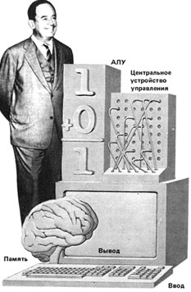
Поняття архітектури комп'ютера
Поняття архітектури обчислювальних систем є одним з основних для програмування
Під архітектурою комп'ютера розуміють логічну структуру в сукупності з фізичною структурною організацією
.

Slide 14

Поняття архітектури комп'ютера
В основу архітектури сучасних комп’ютерів покладено принципи, сформульовані в 1946 р. американським математиком та фізиком Джоном фон Нейманом.
Усі комп’ютери, побудовані згідно з цими принципами, відомі як комп’ютери з фоннейманівською архітектурою.
.

Slide 15
Принципи Фоннейманівської архітектури
Використання двійкової системи числення для кодування інформації у комп'ютері
Програмне керування роботою комп'ютера
Принцип однорідності пам’яті комп’ютера
Адресація пам'яті

Slide 16


Принцип використання двійкової системи числення
Інформація (команди і дані) у комп'ютері кодуються у двійковій системі числення.
Система числення — це система позначення чисел.
У двійковій системі числення використовують дві цифри: 0 та 1.

Slide 17
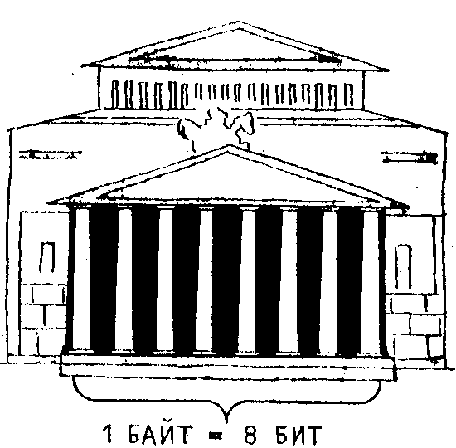
Принцип використання двійкової системи числення
Одну двійкову цифру називають бітом (від англ. binary digit — двійкова цифра).
Послідовність, що складається з восьми бітів, називають байтом.
За допомогою одного байта можна закодувати 2⁸ = 256 різних повідомлень і зобразити значення цілих чисел із діапазону від 0 до 255.

Slide 18
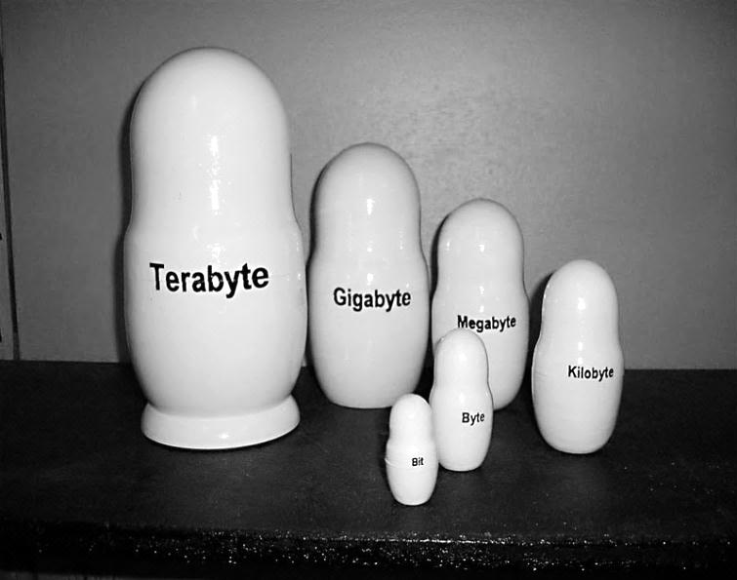
Принцип використання двійкової системи числення
Байт є одиницею обсягу пам'яті.
Для позначення тисяч, мільйонів та більше байтів використовують такі одиниці:
Назва одиниці | Позна чення | Значення в 10 с.с | Значення в 2 с.с | Значення в байтах
Байт | B | - | 2⁰ | 1
Кілобайт | kB | 10³ | 2¹⁰ | 1024
Мегабайт | MB | 10⁶ | 2²⁰ | 1 048 576
Гігабайт | GB | 10⁹ | 2³⁰ | 1 073 741 824
Терабайт | TB | 10¹² | 2⁴⁰ | 1 099 511 627 776
Петабайт | PB | 10¹⁵ | 2⁵⁰ | 1 125 899 906 842 624

Slide 19
Принцип однорідності пам’яті
Команди програми та дані, над якими виконуються дії, зберігаються в одній і тій самій пам'яті і зовні в пам'яті невиразні
Розпізнати команди і дані можна тільки за способом використання. Це дозволяє проводити над командами ті самі операції, що і над даними (числами)
Наслідок принципу однорідності – команди однієї програми можуть бути отримані як результат виконання іншої програми. Ця можливість лежить в основі трансляції

Slide 20



Принцип програмного керування
Усі обчислення, що виконує комп’ютер, зображені в пам’яті комп’ютера у вигляді програм.
Програма складається з послідовності інструкцій – команд.
Кожна команда наказує деяку операцію з набору операцій, реалізованих обчислювальною машиною.
Команди програми зберігаються в послідовних комірках пам'яті комп’ютера і виконуються в порядку їх положення в програмі.

Slide 21
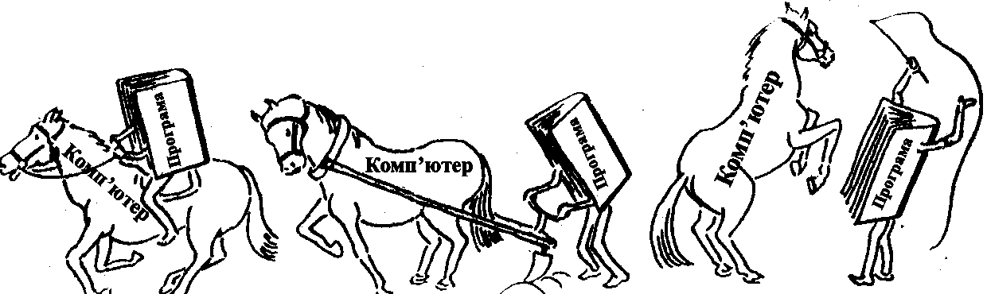
Принцип програмного керування
Програма керує комп’ютером

Slide 22
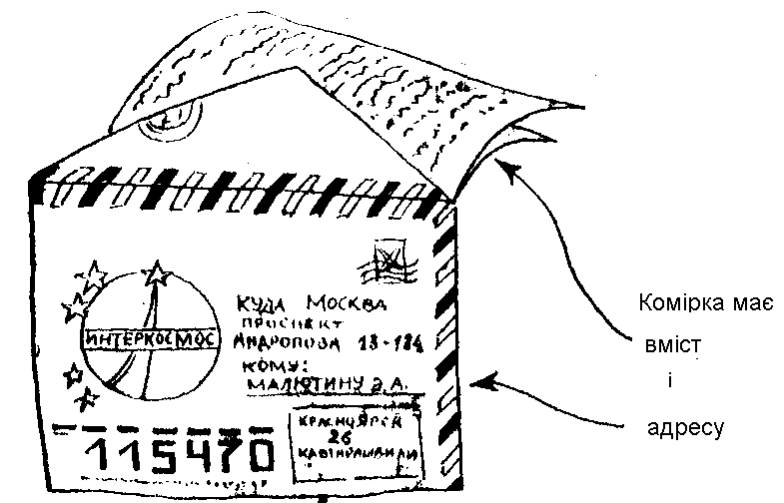
Принцип адресації пам’яті
Основна пам’ять – це послідовність комірок, кожна з яких має свій номер – адресу.
За адресою зберігаються певні дані (вміст адреси)

Slide 23
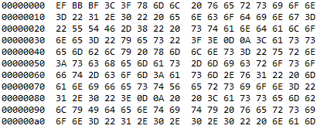
Принцип адресації пам’яті
Двійкові коди команд і даних поділяються на одиниці інформації, звані словами, і зберігаються в комірках пам'яті, а для доступу до них використовуються номери відповідних комірок адреси.
Мінімальний розмір комірки дорівнює восьми двійковим розрядам – одному байту.
00000010 00000011 00000100 00000101

Slide 24
Принцип адресації пам’яті
Адресою числа вважається адреса першого байта області пам’яті, відведеної для збереження числа
00000010 00000011 00000100 00000101
4 байти для одного числа

Slide 25
Принцип адресації пам’яті
Процесор у будь-який момент може отримати доступ до будь-якої комірки пам’яті.
Така пам’ять називається пам’яттю з довільним доступом (RAM - random-access memory).
RAM
процесор

Slide 26
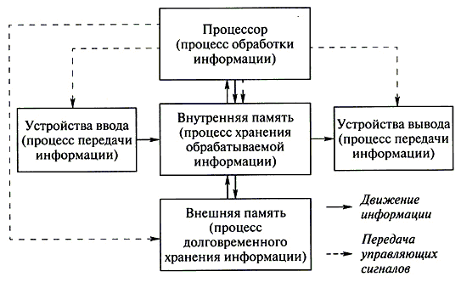
Архітектура комп'ютерів Джона фон Неймана
Типова фоннейманівська обчислювальна машина має такі складові:
арифметико-логічний пристрій,
пристрій керування,
оперативна пам'ять
пристрої введення-виведення.

Slide 27
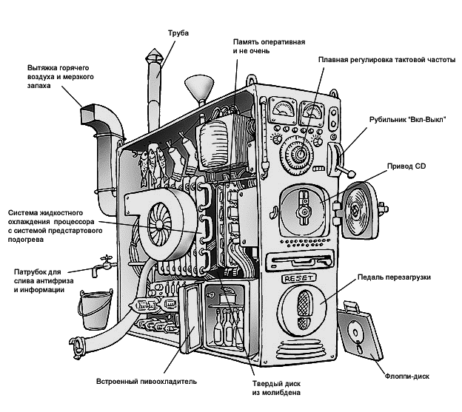
Фантазії на тему «Комп’ютер»

Slide 28
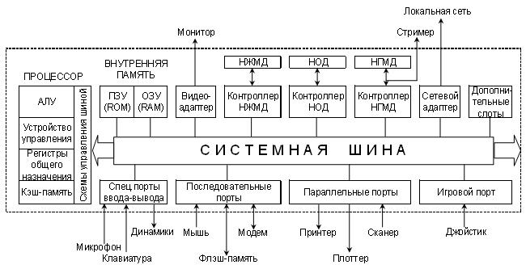
Функціональна схема комп’ютера

Slide 29
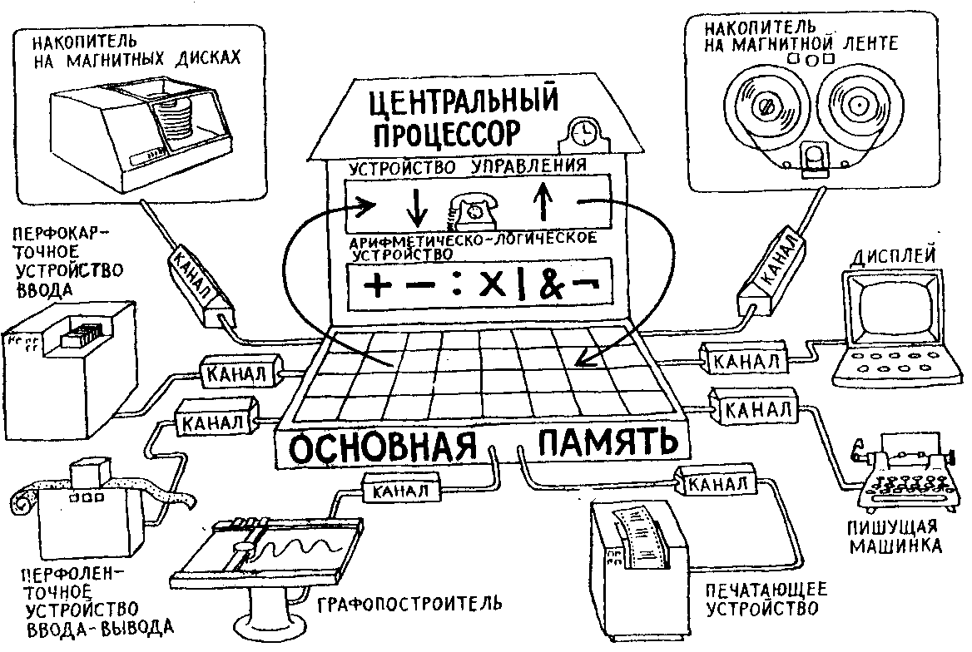
Архітектура комп'ютера

Slide 30
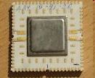
Арифметико-логічний пристрій (АЛП).
Функції АЛП
1. Виконання арифметичних, логічних та команд зсуву.
2. Забезпечення обробки вхідних даних та
формування результату.
Конструктивно
АЛП — це група операційних пристроїв для реалізації певних підмножин операцій

Slide 31
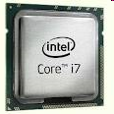
Пристрій керування (ПК)
Функції ПК
1. Координація роботи всіх пристроїв комп’ютера.
2. Формування сигналів для вибирання команд із пам’яті в порядку, що задається програмою.
3. Виконання команд програми.
4. Формування сигналів для синхронізації та координації дій зовнішніх і внутрішніх пристроїв комп’ютера.
Конструктивно
АЛП і ПК тісно взаємодіють між собою, і їх реалізують єдиним пристроєм, відомим як центральний процесор, чи просто процесор

Slide 32


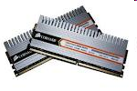
Пам’ять комп’ютера
Функції пам’яті
Збереження інформації й оперативний обмін нею з іншими компонентами комп’ютера.

Slide 33
Пам’ять комп’ютера
Види пам’яті
Внутрішня пам’ять складається з регістрів процесора, основної пам’яті та кеш-пам’яті.
Регістри процесора — це найбільш швидкодіючий, але найменший за обсягом різновид пам’яті комп’ютера. Регістри залежно від свого призначення можуть мати обсяг від 1 до 10 байт.
Основна пам’ять може включати пам’ять двох типів — постійну й оперативну.

Slide 34
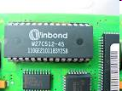
Пам’ять комп’ютера
Види пам’яті
Постійна пам’ять (ROM) реалізується у вигляді постійного запам’ятовуючого пристрою.
Призначення ROM — підтримання процедур початкового завантаження операційної системи та обслуговування переривань.

Slide 35
Пам’ять комп’ютера
Види пам’яті
Оперативна пам’ять (RAM) використовується і для читання, і для запису інформації.
Під час роботи комп’ютера в RAM зберігаються програми та дані.
Оперативна пам’ять комп’ютера організована у вигляді множини байтів, або комірок, у яких зберігаються числові та символьні значення

Slide 36

Пам’ять комп’ютера
Види пам’яті
Кеш-пам'ять – це високошвидкісна пам'ять довільного доступу для тимчасового зберігання та прискорення обміну даними між процесором і RAM завдяки зменшенню кількості звертань до неї процесора.
Кеш-пам'ять першого рівня реалізується на одному кристалі з процесором і має об'єм в декілька десятків Кбайт,
Кеш-пам'ять другого рівня реалізується на окремому кристалі, але в межах процесора, з об'ємом в сто і більше Кбайт
Кеш-пам'ять третього рівня реалізується на окремих швидкодійних мікросхемах із розташуванням на материнській платі і має обсяг один і більше Мбайт.

Slide 37



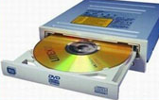
Пам’ять комп’ютера
Види пам’яті
Зовнішня пам’ять призначена для довгострокового збереження великого обсягу даних.
Склад зовнішньої пам’яті: накопичувачі на жорстких і гнучких магнітних дисках, пристрої на касетній магнітній стрічці (стримери), накопичувачі на оптичних дисках CD, DVD-ROM/RW тощо.

Slide 38
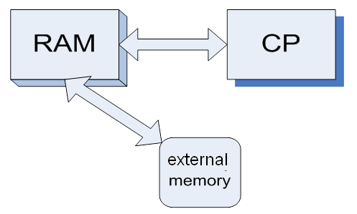
Пам’ять комп’ютера
Взаємодія типів пам’яті
Інформація, яка зберігається у зовнішній пам’яті (external memory), стане доступною для процесора (СР) тільки після того, як буде переписана в основну пам’ять (RAM).

Slide 39
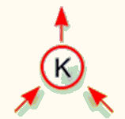
Пристрої введення-виведення
Забезпечують взаємодію комп'ютера з навколишнім середовищем, користувачами, об'єктами керування та іншими комп'ютерами
Монітор, принтер, дисковод, флеш пам'ять, модем
Клавіатура, мишка, сканер …..

Slide 40
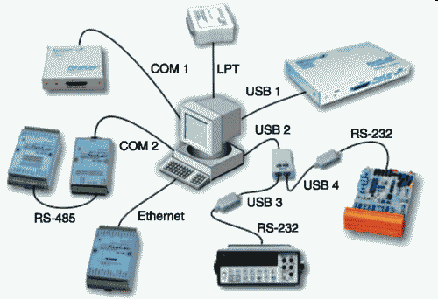
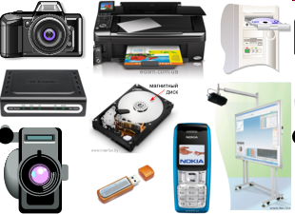
Пристрої введення-виведення

Slide 41
Пристрої введення-виведення
Сигнали синхронізації дій усіх пристроїв передаються керуючими лініями — шинами.
Можна виокремити три функціональні групи:
шина адреси,
шина даних
шина керування.
Шини забезпечують передавання інформації між:
1) Процесором і портами введення-виведення зовнішніх пристроїв;
2) Процесором і портами введення-виведення зовнішніх пристроїв.
3) Процесором та оперативною пам'яттю (шина «процесор-пам'ять»);

Slide 42
Архітектура системи команд
Повний перелік команд, які здатен виконати певний комп'ютер, називають його системою команд.
Типова команда задає:
Операцію, яку слід виконати
Адреси даних (операндів), над якими має бути виконана операція;
Адресу пам'яті, де потрібно зберегти результат виконання операції.

Slide 43

Приклад машинної програми
Обчислити значення виразу
Значення змінних, а,b,c,d зберігається в адресах пам’яті
Ідентифікатор змінної | Призначення змінної | Адреса комірки оперативної пам’яті
a | Результат виразу | 100
b | Операнд виразу | 101
c | Операнд виразу | 102
d | Операнд виразу | 103
r | Проміжний результат | 106

Slide 44
Приклад машинної програми
КОП | A1 | А2 | А3 | Примітка
01 | 101 | 000 | 000 | Увести значення змінної b до комірки з адресою 101
01 | 102 | 000 | 000 | Увести значення змінної c до комірки з адресою 102
01 | 103 | 000 | 000 | Увести значення змінної d до комірки з адресою 103
03 | 101 | 102 | 106 | Додати значення змінних b і c, результат помістити в комірку з адресою 106, яка відповідає змінній r
05 | 106 | 103 | 100 | Помножити значення змінних r і d, помістити результат у комірку з адресою 100 (у змінну а)
02 | 100 | 000 | 000 | Вивести значення змінної а з комірки, що має адресу 100
00 | 000 | 000 | 000 | Кінець обчислень (адреси операндів та результату не потрібні)

Slide 45
Завдання для самостійної роботи
Опрацювати розділ 1 підручника Ковалюк Т.В. «Алгоритмізація та програмування»
Намалювати структурну схему домашнього комп’ютера зі специфікацією комплектуючих

